Slide 1
基于 PPO 与 SAC+HER 的机械臂 强化学习对比实验
Panda PickAndPlace 任务 · Franka Panda 机械臂仿真
2026

Slide 2
实验背景
▸ 任务环境：Franka Panda 机械臂仿真 (panda_gym + PyBullet)
▸ 技术栈：Stable-Baselines3 · Gymnasium
▸ 核心任务：PandaPickAndPlaceDense-v3
▸ 任务流程：接近物体 → 抓取 → 抬起 → 移动 → 放置
▸ 难点：多阶段复杂度，一步错则整体失败

Slide 3
算法一：PPO (Proximal Policy Optimization)
• On-policy 算法：当前策略采数据 → 更新策略 → 丢弃数据
• 有 rollout buffer（临时存储一批经验），但更新即清空
• 优势：训练稳定，适合单阶段简单任务
• 劣势：样本效率低，多阶段任务表现不佳
关键：PPO 没有持久化的 replay buffer，无法做 HER

Slide 4
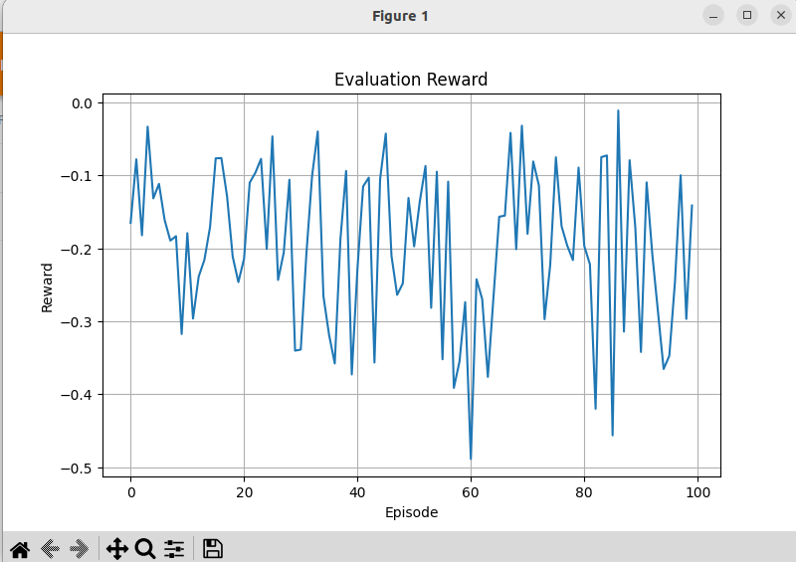
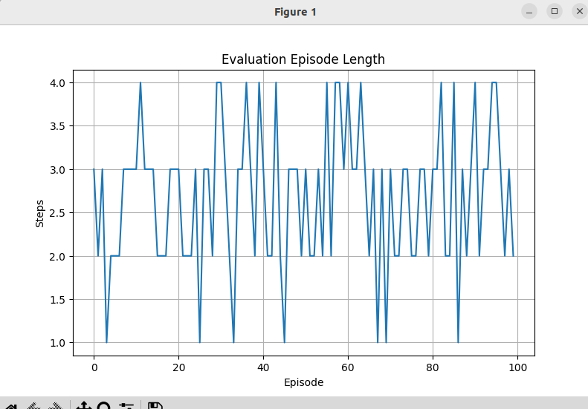
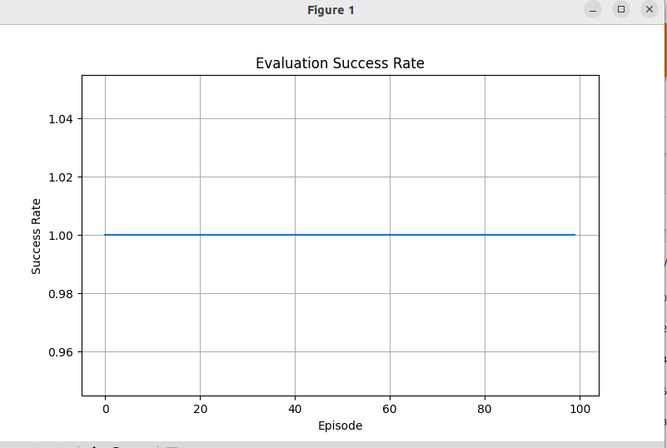
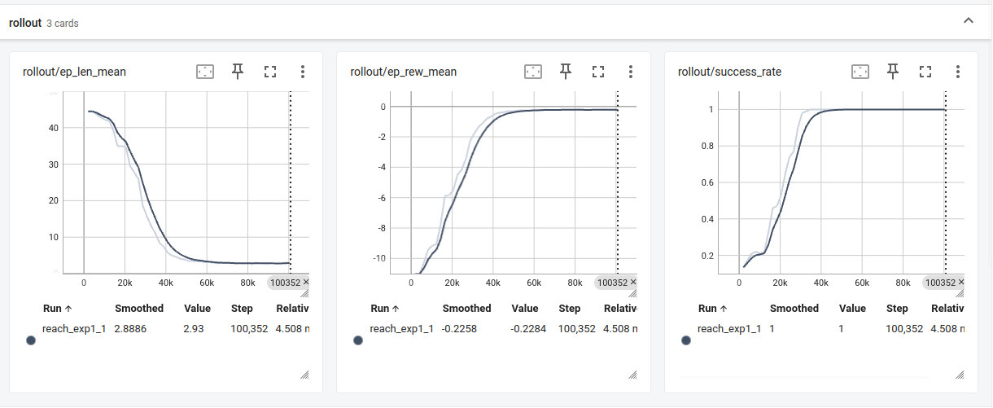
PPO — PandaReach 训练曲线
PandaReachDense-v3 — PPO 4 万步达到 100% 成功率，单阶段任务表现优异

Slide 5
算法二：SAC + HER
SAC (Soft Actor-Critic)
HER (Hindsight Experience Replay)
• Off-policy 算法，有持久化 replay buffer
• 将失败轨迹"重标目标"转化为有用经验
• 最大熵框架：在奖励和探索之间取得平衡
• 例：没抓到物体 → 目标改为手的位置
• 历史数据可反复使用，样本效率高
• 失败 = 下一次学习的正样本
SAC 提供 replay buffer → HER 重标目标 → 失败轨迹变废为宝，两者天然互补

Slide 6
实验结果对比：PPO vs SAC+HER
指标 | PPO | SAC+HER
训练总步数 | 760 万 | 100 万
100 轮测试成功率 | 4% (4/100) | 99~100%
平均完成步数 | 50（全部超时） | 8.5 步
最快完成 | 无一成功 | 5 步

Slide 7
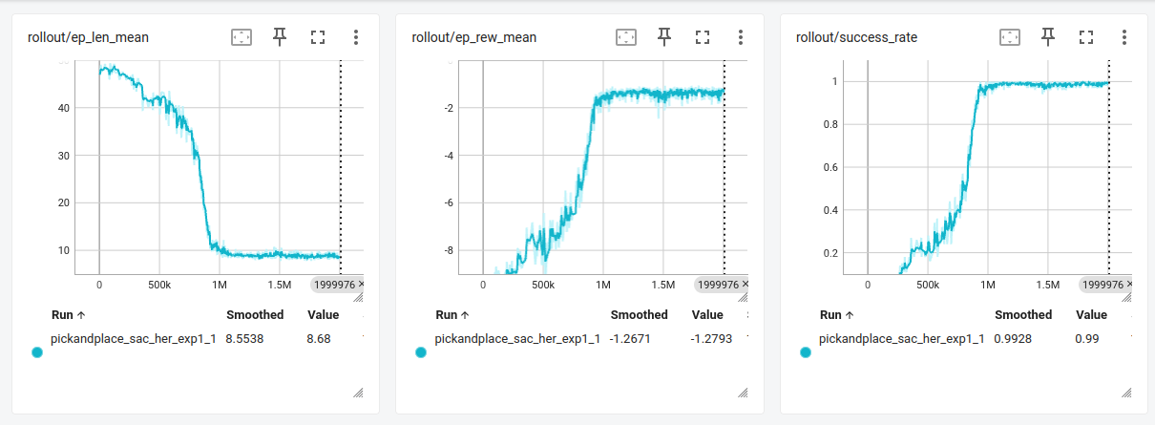
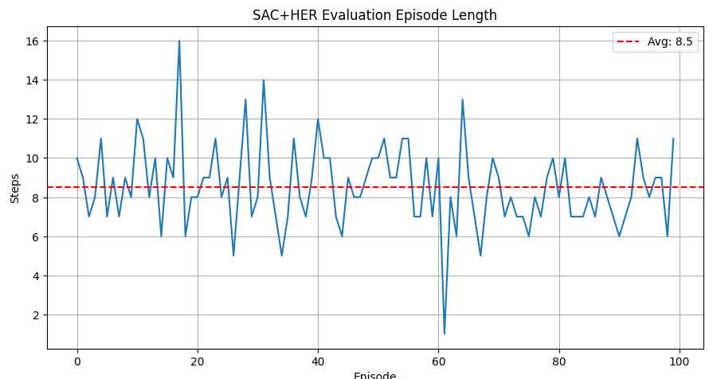
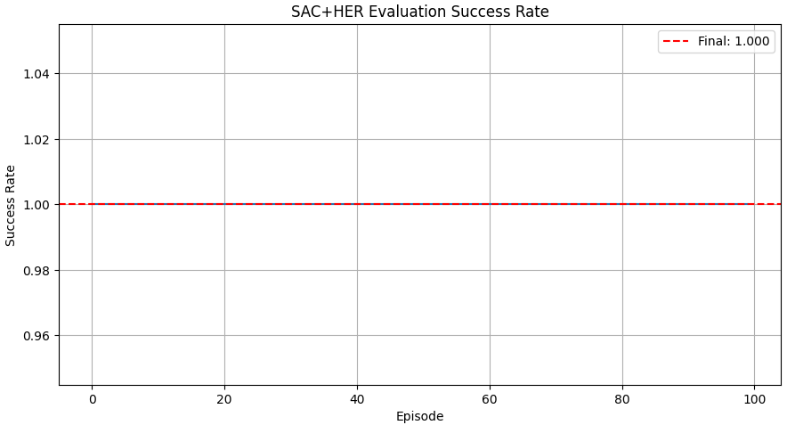
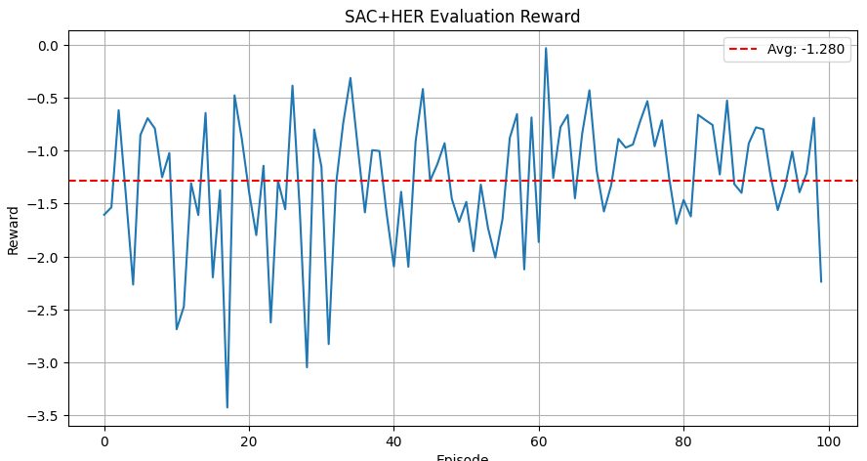
SAC+HER — 评估曲线 (100 轮测试)
100 轮评估：成功率 100%，平均 8.5 步完成，5 步即可成功

Slide 8
PPO 为什么在 PickAndPlace 上失败？
On-policy 本质
失败轨迹采集完就丢弃，无法反复利用。与 off-policy 不同，PPO 没有持久化的 replay buffer
多阶段任务的困境
接近→抓→抬→移→放，5 个环节每步都可能失败，整体成功率=各环节成功率乘积
稀疏正面信号
在 760 万步训练中，完整成功的轨迹极少，策略几乎学不到"怎么做才对"
结论
PPO 理论上可能学会，但需要 5000 万步以上，代价远超实际需求

Slide 9
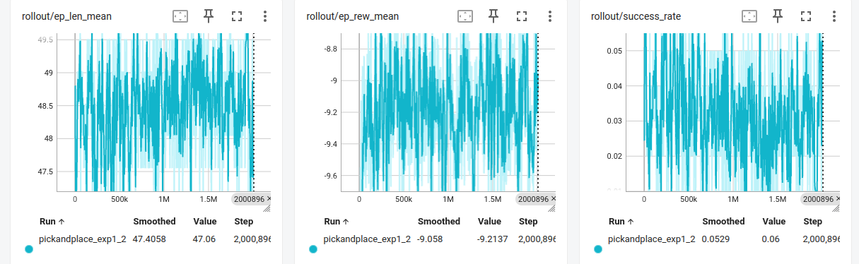
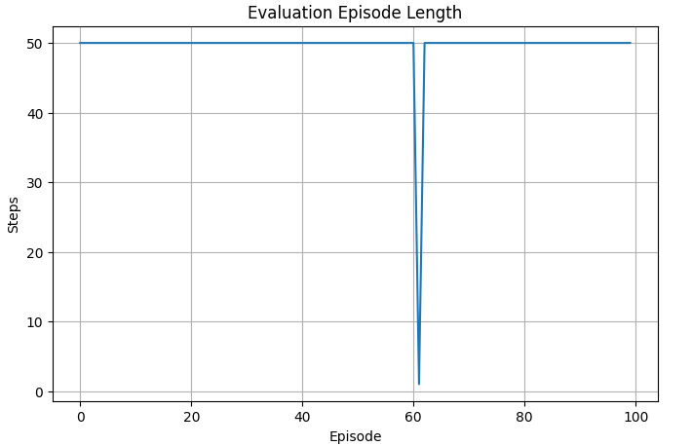
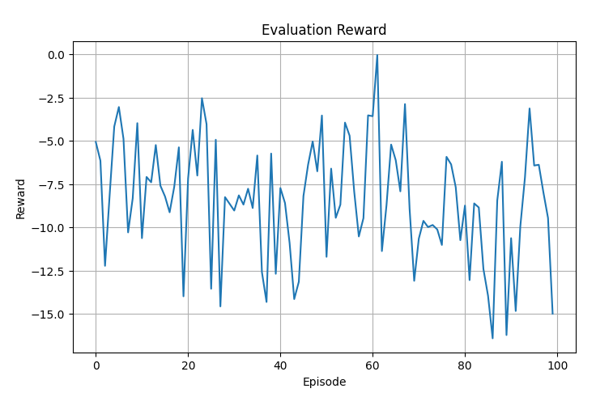
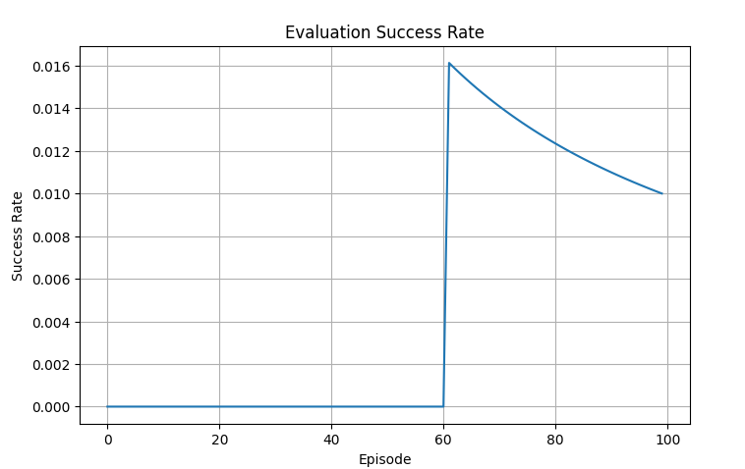
PPO — PandaPickAndPlace 训练曲线
760 万步训练 — 成功率仅 4%，50 步全部超时 — On-policy 不适合多阶段任务

Slide 10
SAC+HER 为什么成功？
持久化 Replay Buffer
SAC 的 replay buffer 保存所有历史轨迹（含失败的），可反复回放学习 新旧数据融合，样本效率远超 on-policy
HER 重标目标
把没抓到的轨迹 → 目标改成手的位置 → 就变成了"差一点就成功"的正样本 失败不再是浪费，而是下一次学习的基础
样本效率对比
40 万步 → 87% 成功率 100 万步 → 99~100% 成功率 而 PPO 760 万步仅 4%
结论
Off-policy + HER 天然适合多阶段任务，是近三年 RL 领域的重要成果

Slide 11
演示视频对比
 | PPO | SAC+HER | Reach (PPO)
PickAndPlace | ❌ 10轮全失败 50步超时 | ✅ 10轮全成功 平均8步 | ✅ 10轮全成功 最快1步
视频文件路径（PPT 中插入 → 视频 → 此设备）：
• demo/reach_demo/ — Reach PPO 成功（1-2步完成）
• demo/ppo_pickandplace_demo/ — PPO PickAndPlace 全部失败
• demo/sac_her_demo/ — SAC+HER PickAndPlace 全部成功

Slide 12
总结
PPO
单阶段任务（Reach）表现优异，100% 成功 ✅
多阶段任务（PickAndPlace）样本效率严重不足，仅 4% ❌
SAC+HER
Off-policy + 失败重标目标，天然适合多阶段复杂任务
100 万步达 99% 成功率，样本效率远超 PPO
实验结论
算法选择应匹配任务特性
HER 是近三年解决稀疏奖励 / 多阶段问题的重要突破
HER 论文：Hindsight Experience Replay (Andrychowicz et al., 2017)

